Slide 1
实验1 手写数字识别
汇报人：徐畅杰

Slide 2
01 实验要求
本实验需要构造一个卷积神经网络（CNN），并使用其进行手写数字识别实验，完成对数字0-9的分类。
目的：
掌握卷积神经网络基本原理和结构
通过实验加深对卷积神经网络的理解和应用
熟悉使用深度学习框架（如TensorFlow或PyTorch）进行模型构建和训练的流程
通过实验掌握数据预处理、模型训练、评估和调优的基本技能

Slide 3
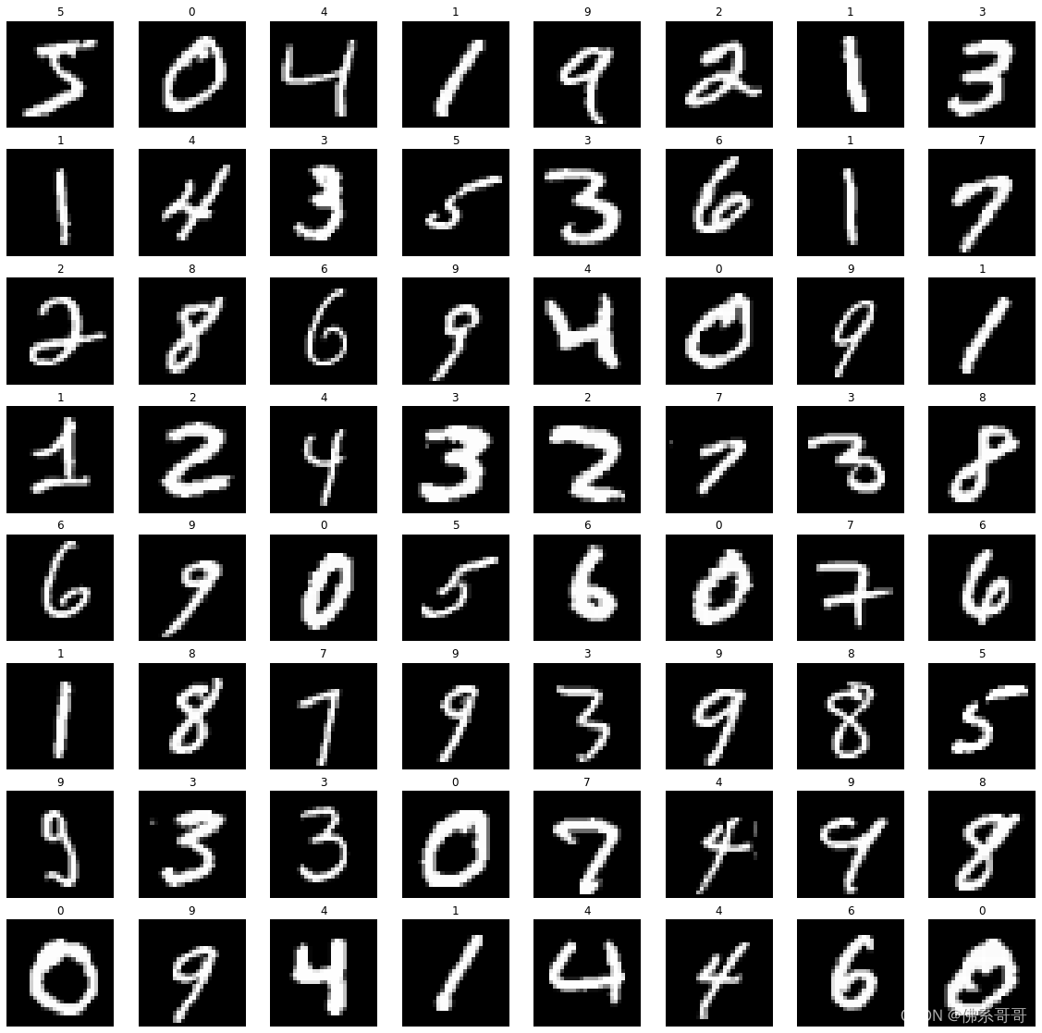
02 实验环境
MNIST数据集：MNIST数据集是一个经典的手写数字识别数据集
数据规模：
训练集：60,000张28x28像素的灰度图像
测试集：10,000张28x28像素的灰度图像
图像尺寸：28x28像素
类别数量：10类（数字0-9）

Slide 4
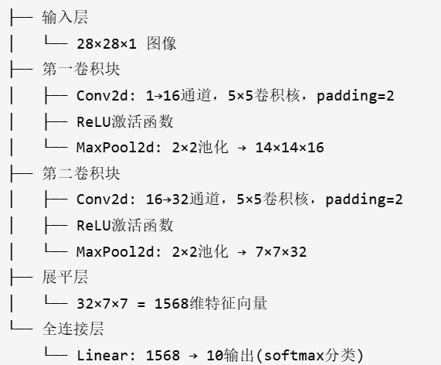
03 实验原理
本实验设计的网络结构如右图：
本项目构建了一个双卷积层的 CNN，参数规模约为 8.5 万。
网络先在第一卷积模块中采用 5×5 卷积核，将输入的单通道图像映射为 16 通道特征；随后第二卷积模块继续提取更高层表示，并扩展到 32 通道。
通过两次 2×2 最大池化，特征图分辨率逐步降低，最后接入全连接层，输出 10 个类别的分类概率。

Slide 5
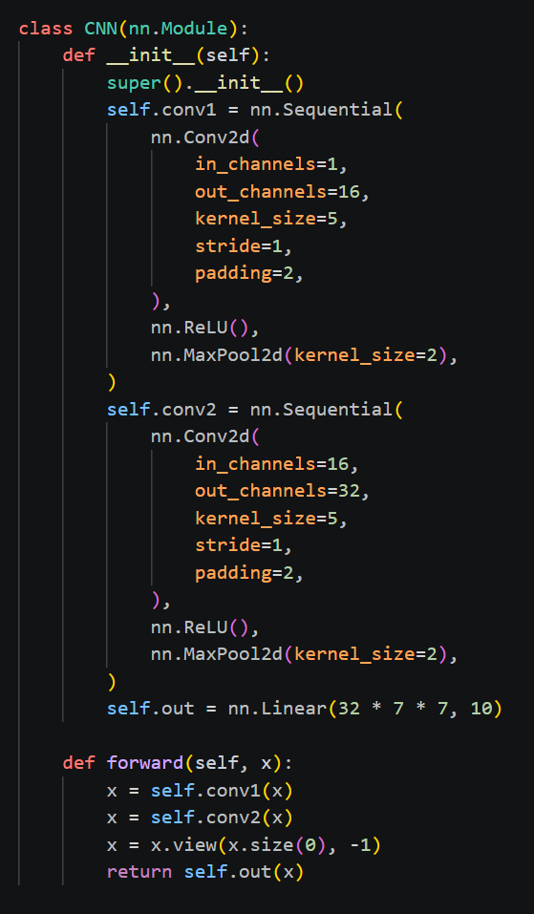
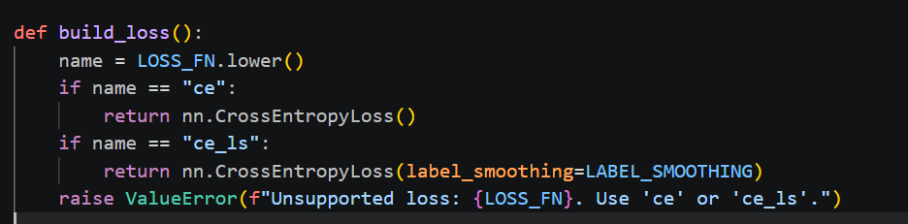
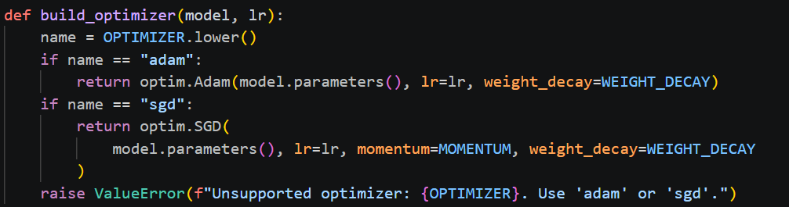
04 核心代码
模型定义：
损失函数定义：
优化器构建：

Slide 6
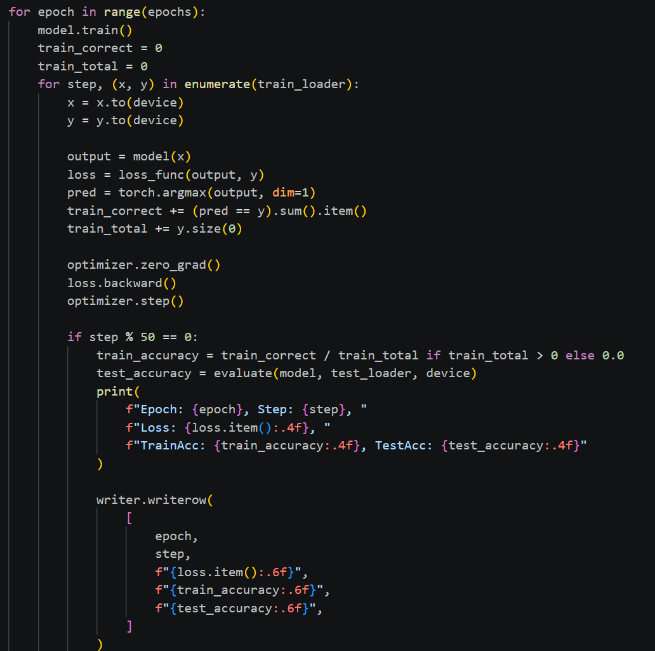
04 核心代码
训练策略：
训练设置：
学习率（Learning Rate）：0.001
批大小（Batch Size）：64
训练轮数（Epochs）：10

Slide 7
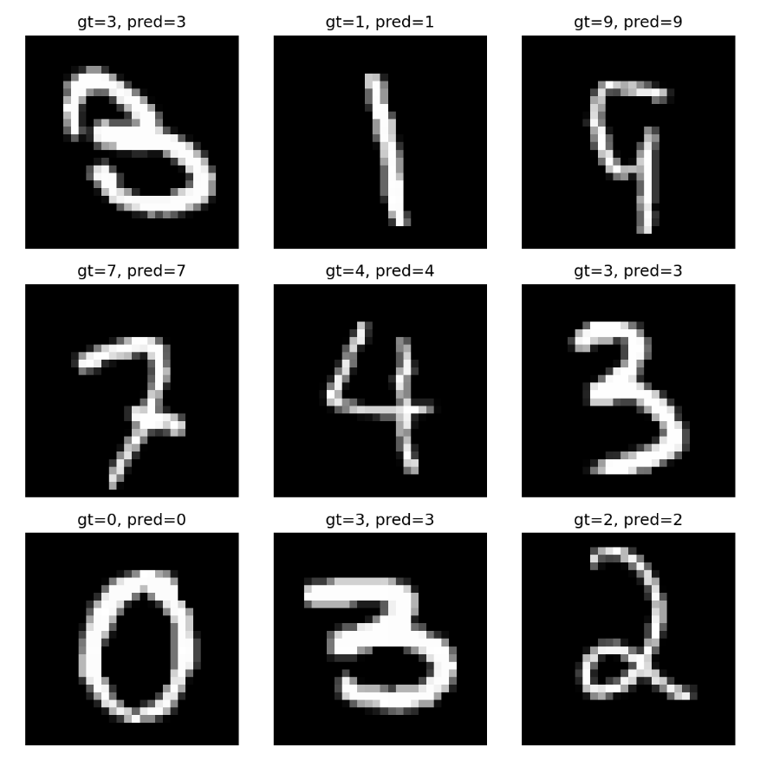
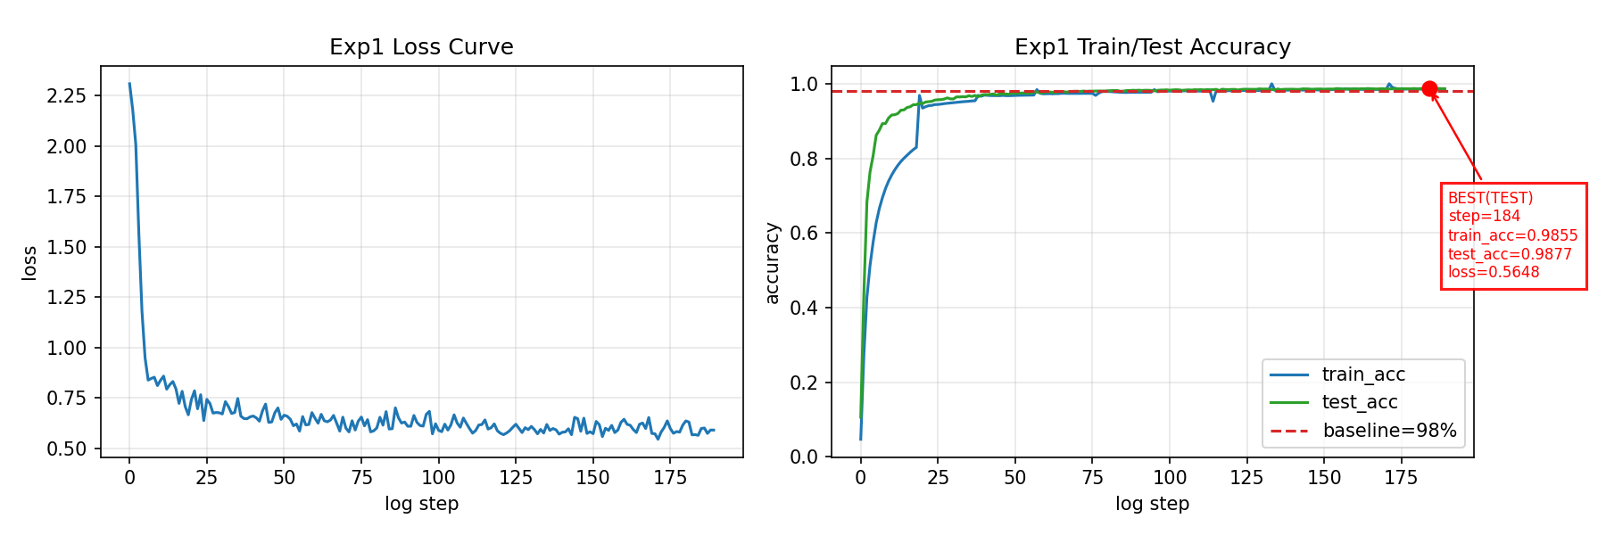
05 实验结果
如图所示，模型能够精准的识别出测试集中的手写数字，具有较好的泛化能力。
在默认配置（adam优化器，ce损失函数，学习率0.001，训练10轮）下，模型在测试集上的准确率达到了99.3%，表现良好。

Slide 8
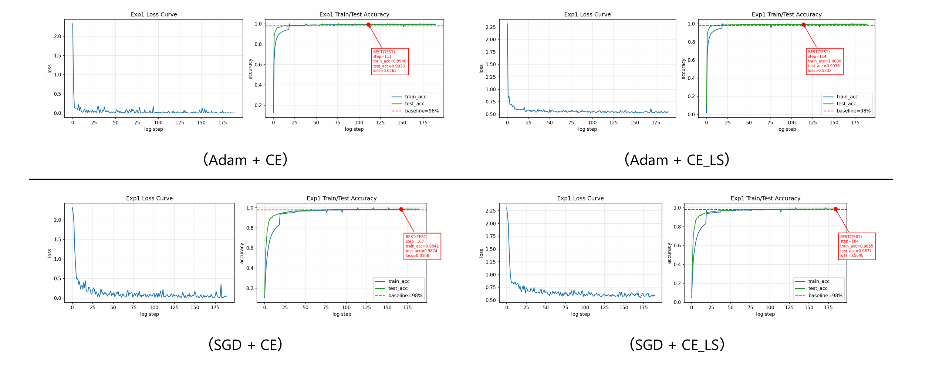
05 实验结果
在不同的模型配置下，模型的性能表现如下：
可⻅ adam 优化器收敛速度与最终正确率均优于 sgd ，⽽损失函数对于结果的影响不⼤。

Slide 9
06 总结
- 本实验基于 MNIST 数据集完成了手写数字识别任务，使用两层卷积块加全连接层的 CNN 结构，实现了从数据预处理、模型训练到结果可视化的完整流程。实验结果表明，该模型能够较准确地识别测试集中的数字，在默认配置（Adam + CE，学习率 0.001，训练 10 轮）下测试准确率达到 99.3%，说明所构建的网络具备较好的特征提取能力与泛化性能。
对比不同优化器与损失配置后可见，Adam的收敛速度和最终效果整体优于SGD；在本实验设置下，损失函数的选择对最终性能影响相对有限。总体而言，CNN 在 MNIST 这类标准视觉分类任务上表现稳定、实现成本低，适合作为图像分类入门模型。

